Slide 1
Почему мы часто слышим слово «экология»?
УМК «Школа России»
1 класс
Подготовила:
Сироткина Д.А.
учитель начальных классов

Slide 2
Сегодня утром я встретил в школе старшеклассников. Они сказали мне, что идут на урок экологии. А вчера у реки я видел третьеклассников из нашей школы. Они проверяли чистоту воды. Ребята сказали, что у них занятие по экологии.
На прошлой неделе к нам в лес приходили малыши из детского сада. Они наблюдали за нашим муравейником! Мне они сказали: „Мы — юные экологи!“

Slide 3
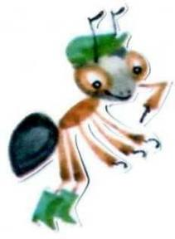
Интересно, почему мы так часто слышим слово „экология“? Может быть, вы, ребята, мне объясните?
Попробуем объяснить. Но сначала надо разобраться, что это слово означает.
Ребята, вы слышали это слово?
Как вы думаете, что такое экология?
ЭКОЛОГИЯ

Slide 4
«ЭКО»- ДОМ «ЛОГОС» - НАУКА «ЭКОЛОГИЯ» – НАУКА О ДОМЕ
Я думаю, что экология – это наука, которая учит нас бережно относиться к окружающему миру, к Земле.

Slide 5
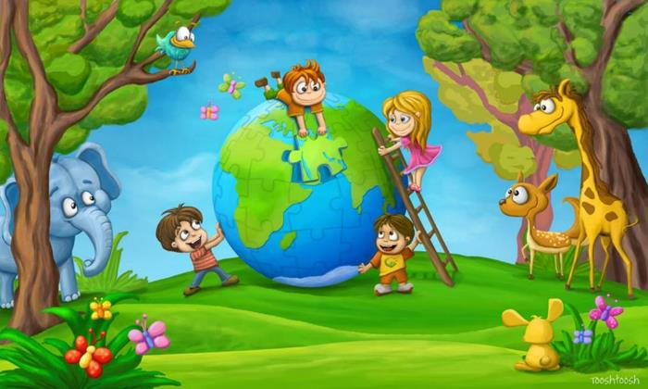
Экология — наука о связях между живыми существами и окружающим их миром, между человеком и природой.

Slide 6
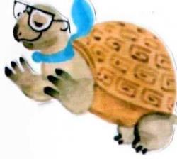
От слова „экология“ произошло слово „эколог“.
Экологи — это люди, которые занимаются экологией, защищают природу.
Ребята! Вы знаете кто такие экологи?

Slide 7
Мир вокруг нас разноцветный, яркий. Но любимый цвет экологов – зелёный. Он стал символом защиты Земли.

Slide 8
«Нужно бережно относиться к окружающему миру, к Земле, потому что это наш Зелёный дом. А дом нужно всегда беречь и защищать», - говорят экологи.
Как много всего замечательного в этом доме!

Slide 9
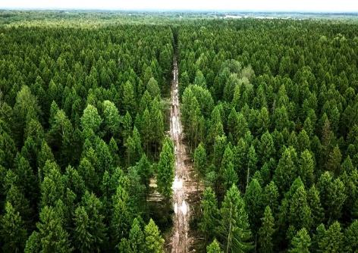
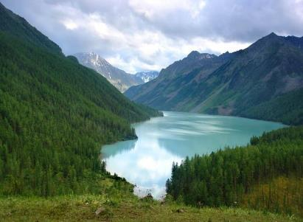
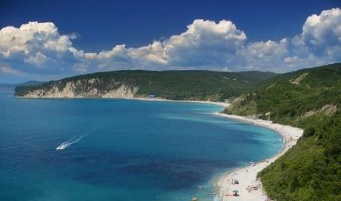
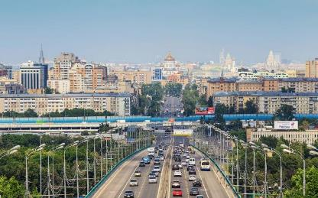

Slide 10
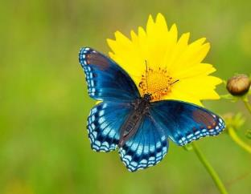

Slide 11
Всё ли в порядке в нашем Зелёном доме?

Slide 12
Слово «экология» все чаще стало звучать по радио, телевидению, появляться в газетах. Это все из-за того, что наш природный дом оказался в опасности.

Slide 13
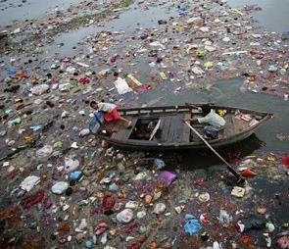
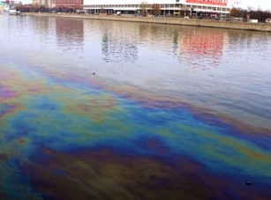
Загрязнение рек и озёр

Slide 14
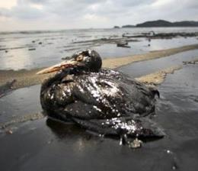
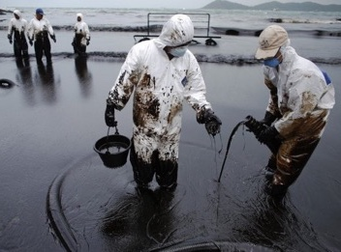
Загрязнение нефтью

Slide 15
Вырубка лесов

Slide 16
Выхлопные газы

Slide 17
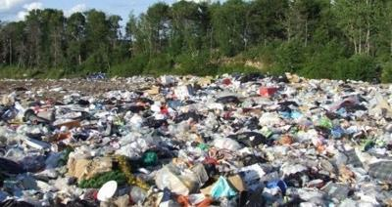
Мусорные свалки

Slide 18
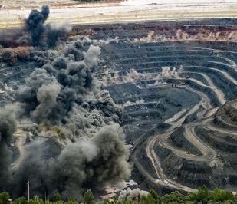
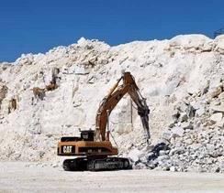
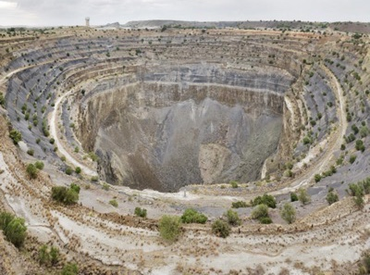
Добыча полезных ископаемых

Slide 19
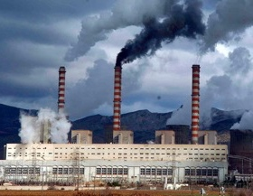
Фабрики и заводы

Slide 20
Кислотные дожди

Slide 21
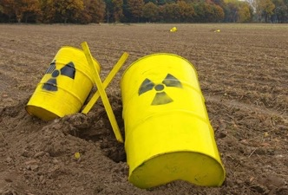
Радиоактивные отходы

Slide 22
Кто же виноват ?
К сожалению, виноваты сами люди. Не все и не всегда берегут Землю!

Slide 23
Экологи придумали прекрасный праздник – День Земли. Люди всех стран отмечают его каждый год 22 апреля. В этот день все люди вспоминают, что они живут в одном, общем доме.

Slide 24
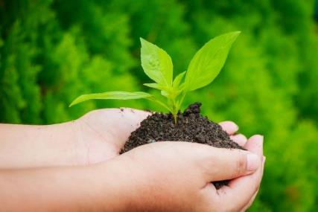
Мы часто слышим это слово, потому что экология учит, как надо беречь свою планету.

Slide 25
Давайте будем К тому стремиться, Чтоб нас любили И зверь, и птица. И доверяли Повсюду нам, Как самым верным Своим друзьям!
Давайте будем Беречь планету Во всей Вселенной Похожей нету: Во всей Вселенной Совсем одна, Что будет делать Без нас она?..

Slide 26
Оцени свою работу на уроке

